Slide 1

16 НОЕМВРИ – МЕЖДУНАРОДЕН ДЕН НА ТОЛЕРАНТНОСТТА
ПРЕЗЕНТАЦИЯ
,,НАСЪРЧАВАНЕ НА
ТОЛЕРАНТНОСТТА В
ОБЩУВАНЕТО”
РАЗПРОСРАНЯВАТ:
МЕСТНА КОМИСИЯ ЗА БОРБА СРЕЩУ ПРОТИВООБЩЕСТВЕНИТЕ ПРОЯВИ НА МАЛОЛЕТНИТЕ И НЕПЪЛНОЛЕТНИТЕ – ОБЩИНА ЯКОРУДА И УЧИЛИЩНИТЕ КОМИСИИ ЗА ПРЕВЕНЦИЯ НА ПРОТИВООБЩЕСТВЕНИТЕ ПРОЯВИ НА УЧЕНИЦИТЕ

Slide 2

Сега, когато можем:
Да летим във въздуха като птици,
Да плуваме под водата като риби,
Не ни остава нищо друго:
Да се научим да живеем на земята
като ХОРА!!!!!
Б. Шоу

Slide 3
Толерантност –
синоним на:
търпимост
зачитане на чуждото мнение
лоялност

Slide 4
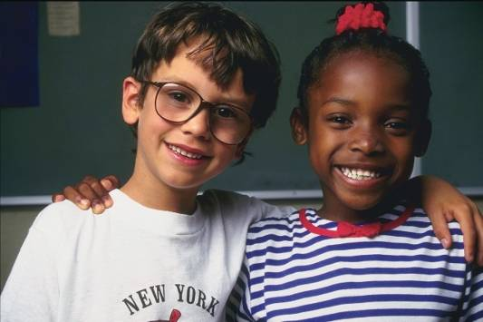
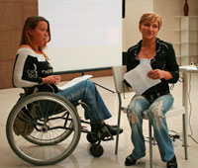
Толерантността като качество на личността се проявява, когато приемаме различните от нас;
когато приемаме човека такъв, какъвто е, без значение от каква националност и вяра е; как изглежда, каква култура и традиции има.

Slide 5
Проява на нетолерантност.
- Обиждаш, присмиваш се, показваш пренебрежение към различния от теб;
- Игнориране (не разговаряш, изолираш събеседника);
- Предубеждение и предразсъдъци (съставяш си погрешна мнение за човека, защото е от различен пол, раса етническа група, култура);
- Етноцентризъм (приемаш само своите ценности и традиции и ги налагаш на останалите групи, защото мислиш, че са най- добри);

Slide 6
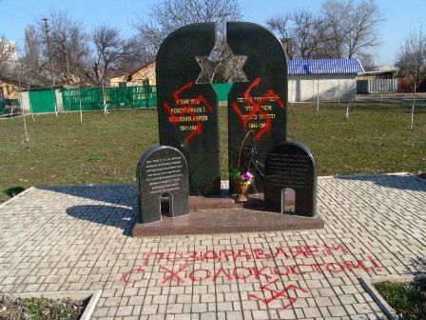
- Оскверняваш религиозните символи на другите;
- Религиозно преследваш хората, които не са от твоето вероизповедание;
- Отделяш различните от теб в отделни селища или ги изпращаш насилствено в изгнание.

Slide 7

Определение
за толерантност :
- Сътрудничество, в дух на партньорство.
- Готовност да се съобразяваме с чуждото мнение.
- Уважение на човешкото достойнство.
- Зачитане правата на другите.
- Приемане на другите, каквито са.
- Способност да се поставиш на мястото на другия.

Slide 8

- Признание на многообразията.
- Признаване на равенството между хората.
- Търпимост към чуждото мнение, поведение и религия.
- Отказ да доминираш над другите, да им причиняваш болка, насилие и вреда.

Slide 9

КАК ДА СТАНЕМ ТОЛЕРАНТНИ ?

Slide 10

Да се стремим към:
- взаимопознаване;
- взаимоуважение;
- готовност;
- доброжелателност;
- сдържаност;
- отстъпчивост;
комуникативност
/общуване/;
- търпимост......
Да формираме търпимостта във всеки човек още от ранно детство!

Slide 11
КАК ДА СТАНЕМ
ТОЛЕРАНТНИ ?
ТОЛЕРАНТНО ОБЩУВАНЕ И
НАМАЛЯВАНЕ НА АГРЕСИЯТА В УЧИЛИЩЕ.
ДА БЪДЕМ ПО - ДОБРИ, ЧРЕЗ ЗНАНИЕТО,
ПЕСНИТЕ И ИГРИТЕ.
ОБРАЗОВАНИЕТО УВЕЛИЧАВА
ТОЛЕРАНТНОСТТА И НАМАЛЯВА
ПРЕДРАЗСЪДЪЦИТЕ.
ОБРАЗОВАНИЕТО Е НАЙ-ДОБРАТА ПРОТИВООТРОВА
НА НЕТОЛЕРАНТНОСТТА.

Slide 12
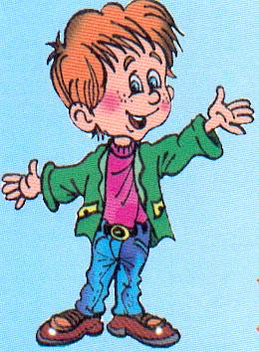
Как да покажем, че сме толерантни...
Приемай хората, макар да са различни по външен вид, с различни интереси, поведение и ценности.
Всеки човек има право да съхрани своята ИНДИВИДУАЛНОСТ!!!!!

Slide 13
ТОЛЕРАНТНАТА ЛИЧНОСТ | НЕТОЛЕРАНТНАТА ЛИЧНОСТ
Уважава мнението на другите Доброжелателна е Готовност за съвместна работа Разбира и приема другите Любознателна Снизходителна Доверява се Хуманна / човечна/ Усмихната Прави комплименти | Не разбира другите Игнорира ги Егоистична Нетърпимост и пренебрежение Раздразнителна Равнодушна Цинична Агресивна Намръщена Не признава успехите на другите

Slide 14

ПРАВИЛА ЗА ТОЛЕРАНТНО ОБЩУВАНЕ:
- Уважавай събеседника.
Старай се да разбираш за какво
говорят другите.
Отстоявай собственото си
мнение тактично.
- Търси най-точните аргументи.
- Бъди справедлив.
- Признавай правото на другия.
Изслушвай, не прекъсвай
събеседника.
Стреми се да бъдеш учтив към
всички.

Slide 15
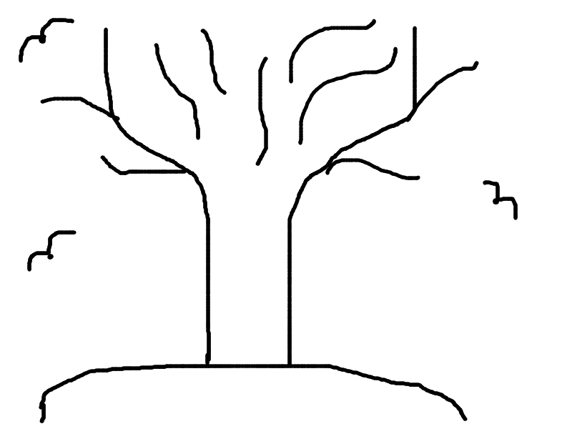

приятелство
добродушие
състрадание
милосърдие
уважение
внимание
търпение
доверие
откритост
хармония
равенство
разбиране
дърво на толерантността

Slide 16

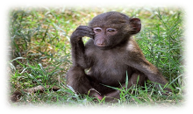

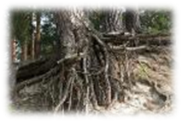


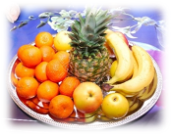

Добрите думи-
КОРЕНИТЕ
Добрите мисли- ЦВЕТЯТА
Добрите дела-
ПЛОДОВЕТЕ
Добрите сърца-
ГРАДИНИТЕ

Slide 17
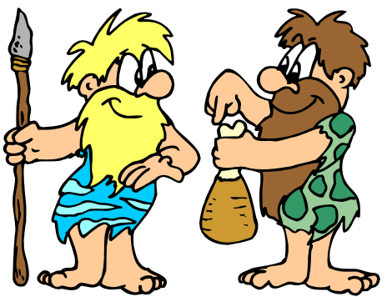
Приказка за срещата
Дошъл съм на този свят.
Не, за да споделиш надеждите ми.
Не, за да отговориш на интересите ми.
Не, за да оправдаеш очакванията ми.
Дошъл съм на този свят.
За да споделя надеждите ти.
За да отговоря на интересите ти.
За да оправдая очакванията ти.
Защото АЗ съм аз, а ТИ си ти.
Щом сме се срещнали и станали ПРИЯТЕЛИ.......
Какво по хубаво от това........!!!!!!!

Slide 18
НАШЕТО ПОСЛАНИЕ
към младите хора за толерантност в общуването и намаляване на агресията в поведението им
Бъдете толерантни към себе си, като не
позволите на пошлостта да влезе в живота ви.
Оставете една врата заключена – тази, зад която се крият и напират да излязат арогантността, вулгарността, пренебрежението и голите предразсъдъци.
Хвърлете ключа за нея в дълбоките води на морето - наречено УВАЖЕНИЕ, или на океана, носещ името ТОЛЕРАНТНОСТ!!!

Slide 19
Общуване и толерантност – това са двете ключови думи, чрез които ще можем да преодолеем и да не се боим от различията
по между си!
На къде е тръгнал светът? До къде ще стигне човечеството в резултат на негативните си действия и помисли?
Необходимо ли е да се самоунищожаваме,
посредством някакви различия и
предрасъдъци?
Просто да бъдем добри! Да бъдем толерантни! Да общуваме!
Да проявяваме разбиране и човечност към другите!
Да не се боим от различията!
Да имаме волята да правим компромиси!
Да предаваме доброто нататък!
Да формираме толерантността във всеки
човек още от най- ранно детство!

